Slide 1
1ère plateforme de télémédecine dédiée à la chirurgie

Slide 2
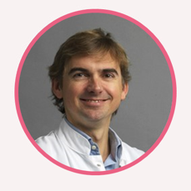
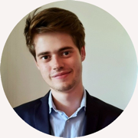
L’équipe
Matthias PERROD
Co-fondateur & ingénieur cybersécurité
Dr. Julien PALLARO
Co-fondateur & chirurgien
Dr. Yannick BRETON
Co-fondateur
Ancien chef de clinique en réanimation chirurgicale
Président de CME St Martin, Pessac
Exécutive Master à Sciences Po Paris
Frédéric ARNAUD
Associé, Entrepreneur
Conseil scientifique composé de 18 chirurgiens experts

Slide 3
La mission initiale
Mise en évidence de difficultés secondaire aux délais, aux distances, aux identifications des chirurgiens
Permettre de rapprocher la demande d’un patient avec l’expertise d’un chirurgien
Fluidifier le parcours en chirurgie en évitant tous les obstacles rencontrés

Slide 4
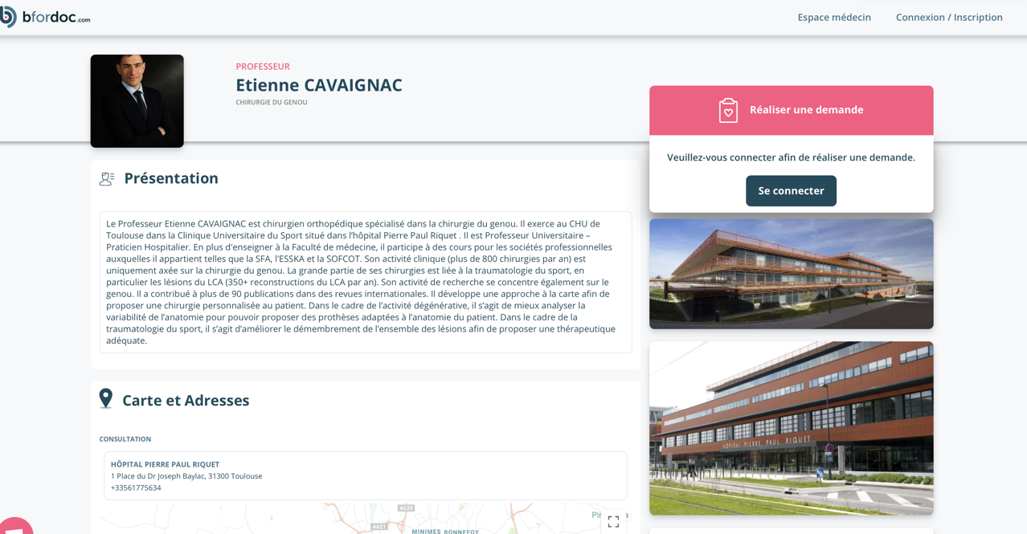

Slide 5
La solution
Etudier en ligne le cas médical particulier d’un patient et obtenir un avis chirurgical
Envoi simple et sécurisé du dossier médical (agréé santé, RGPD)
Interrogatoire médicale spécifique et pièces jointes à chaque spécialité chirurgicale
Retour en moins de 3 jours pour la majorité des demandes
Préparer si besoin la prise en charge chirurgicale à distance
Téléconsultation / visio avec le chirurgien
Téléconsultation pré-anesthésie (60% des patients ASA 1 ou 2 - Etude Henri Mondor / SFAR 2020)
Partage de contenus informatifs pour la patient :
Vidéos présentation et préparation intervention
Interviews chirurgiens / Interviews patients opérés

Slide 6
Problématiques en EHPAD
Les médecins coordonnateurs et les médecins généralistes travaillant en EHPAD font fasse à des difficultés d’adressage, de demandes d’avis chirurgical et de prise en charge de leurs patients…
En France comme à l’Etranger, vos médecins coordonnateurs et vos médecins traitant peuvent dès aujourd’hui adresser un dossier à nos experts

Slide 7
Aujourd’hui
+ de 250 chirurgiens experts inscrits
et consultables dans toutes les spécialités chirurgicales
+ de 14 000 patients accompagnés
93%
des patients accompagnés recommandent BforDoc*
Yannick.breton@bfordoc.com
06 63 54 71 68
*enquête réalisée entre juin et août 2020 auprès de 250 patients BforDoc

